Slide 1
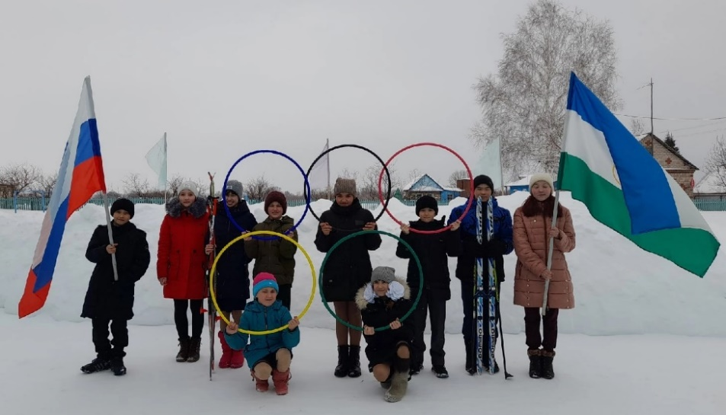
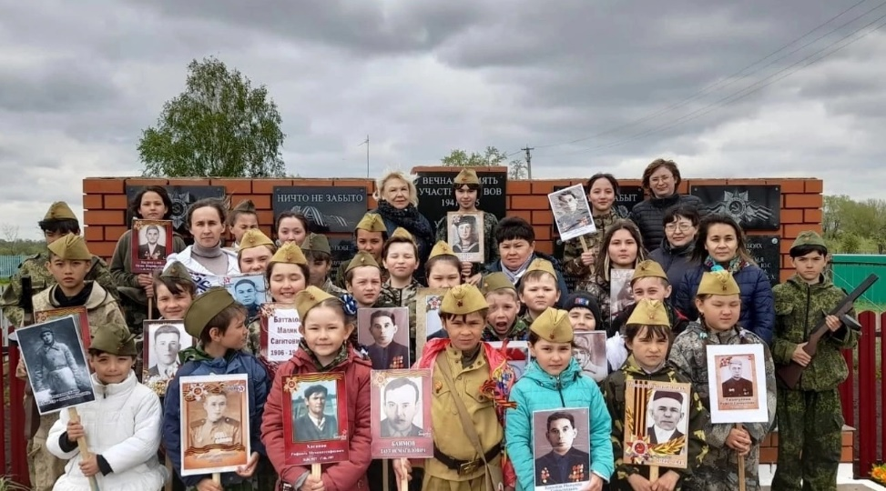
Мобу ООШ с. утяганово
Праздничный концерт
«Нашим мамам посвящается»
Акция «Верим в Россию»
«В гостях у Мойдодыра»
Летний лагерь
Бессмертный полк
Лыжные соревнования

Slide 2
МОБУ ООШ
С. УТЯГАНОВО
День национального костюма
Пионерская дружина им. Б.Батыровой
Участник Новогодней елки Главы РБ
Насырова Ю.М.
Шэжэрэ-байрам
Новогодние семейные игры

